Slide 1
SEMINAR TUTUP
DETEKSI DAN PERHITUNGAN JUMLAH LARVA KEPITING RAJUNGAN DENGAN METODE OBJECT DETECTION
Disusun oleh :
Muh. Arief wicaksono
D42115302
Departemen Teknik Informatika
Fakultas Teknik
Universitas Hasanuddin

Slide 2


Departemen Teknik Informatika
Fakultas Teknik
Universitas Hasanuddin
YOLO Introduction
YOLO Merupakan sebuah arsitektur deep learning atau bisa juga disebut object detector yang di claim sangat cepat dan akurat
Muh. Arief Wicaksono – D42115302
“DETEKSI DAN PERHITUNGAN JUMLAH LARVA KEPITING RAJUNGAN DENGAN METODE OBJECT DETECTION”

Slide 3
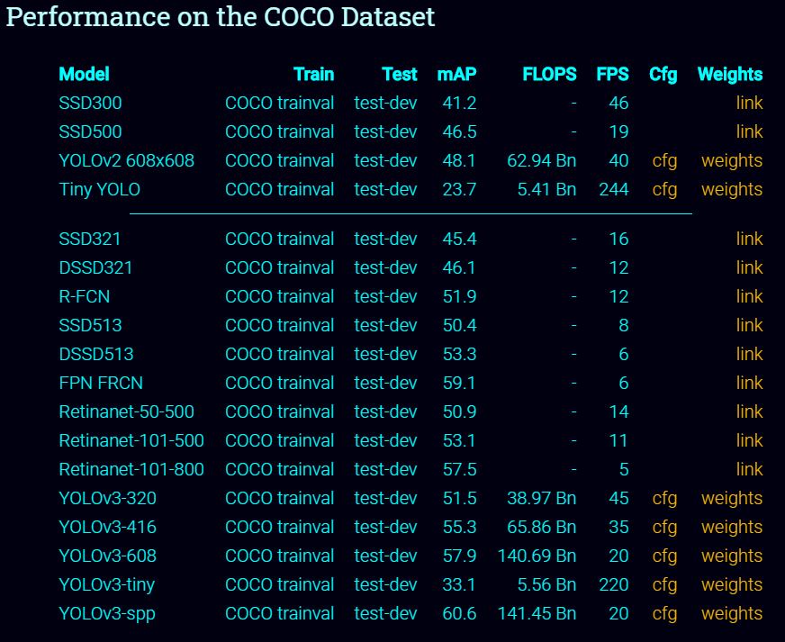

Slide 4
Departemen Teknik Informatika
Fakultas Teknik
Universitas Hasanuddin
YOLO Introduction
“We reframe the object detection as a single regression problem, straight from image pixels to bounding box coordinates and class probabilities.”
Muh. Arief Wicaksono – D42115302
“DETEKSI DAN PERHITUNGAN JUMLAH LARVA KEPITING RAJUNGAN DENGAN METODE OBJECT DETECTION”
Notes:
Sederhananya kita masukkan gambar sebagai input, lalu diteruskan ke neural network yang hamper mirip dengan normal CNN, dan kemudian akan dihasilkan vector dari bounding box dan nilai class predicition sebagai output

Slide 5
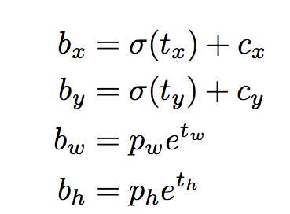
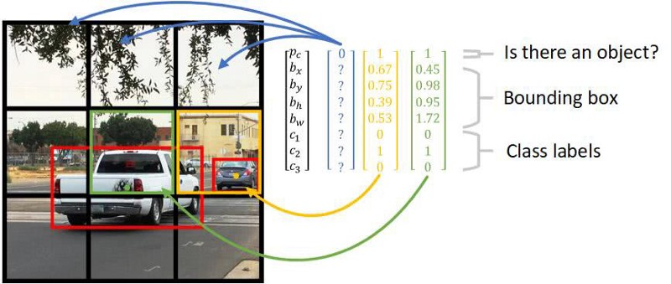
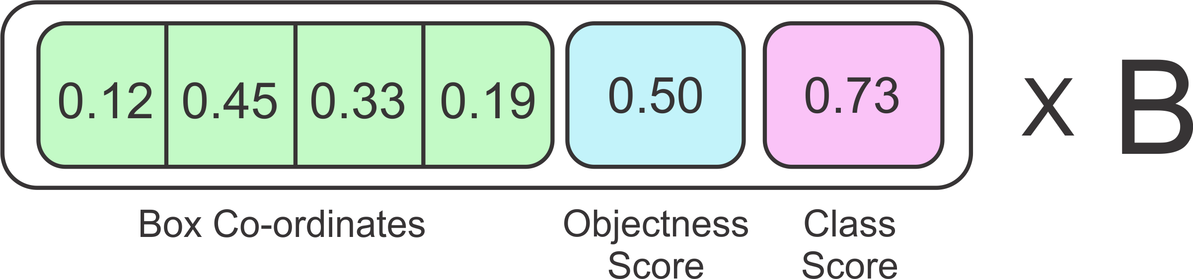
Bounding box

Slide 6
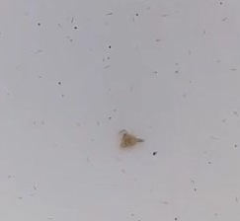
Departemen Teknik Informatika
Fakultas Teknik
Universitas Hasanuddin
Prediction Vector
Input Image akan dibagi menjadi SxS grid cell
Setiap grid akan bertanggung jawab untuk memprediksi wilayahnya
Setiap grid cell akan memprediksi B bounding box dan C class probabilities
Bounding box memiliki 5 komponen (x, y, w, h, confidence)
Muh. Arief Wicaksono – D42115302
“DETEKSI DAN PERHITUNGAN JUMLAH LARVA KEPITING RAJUNGAN DENGAN METODE OBJECT DETECTION”
Notes:
(x,y) merepresentasikan titik tengah bounding box
(w,h) merepresentasikan lebar dan tinggi bounding box
Confidence score bergantung pada nilai IoU antara bounding box dengan ground truth

Slide 7
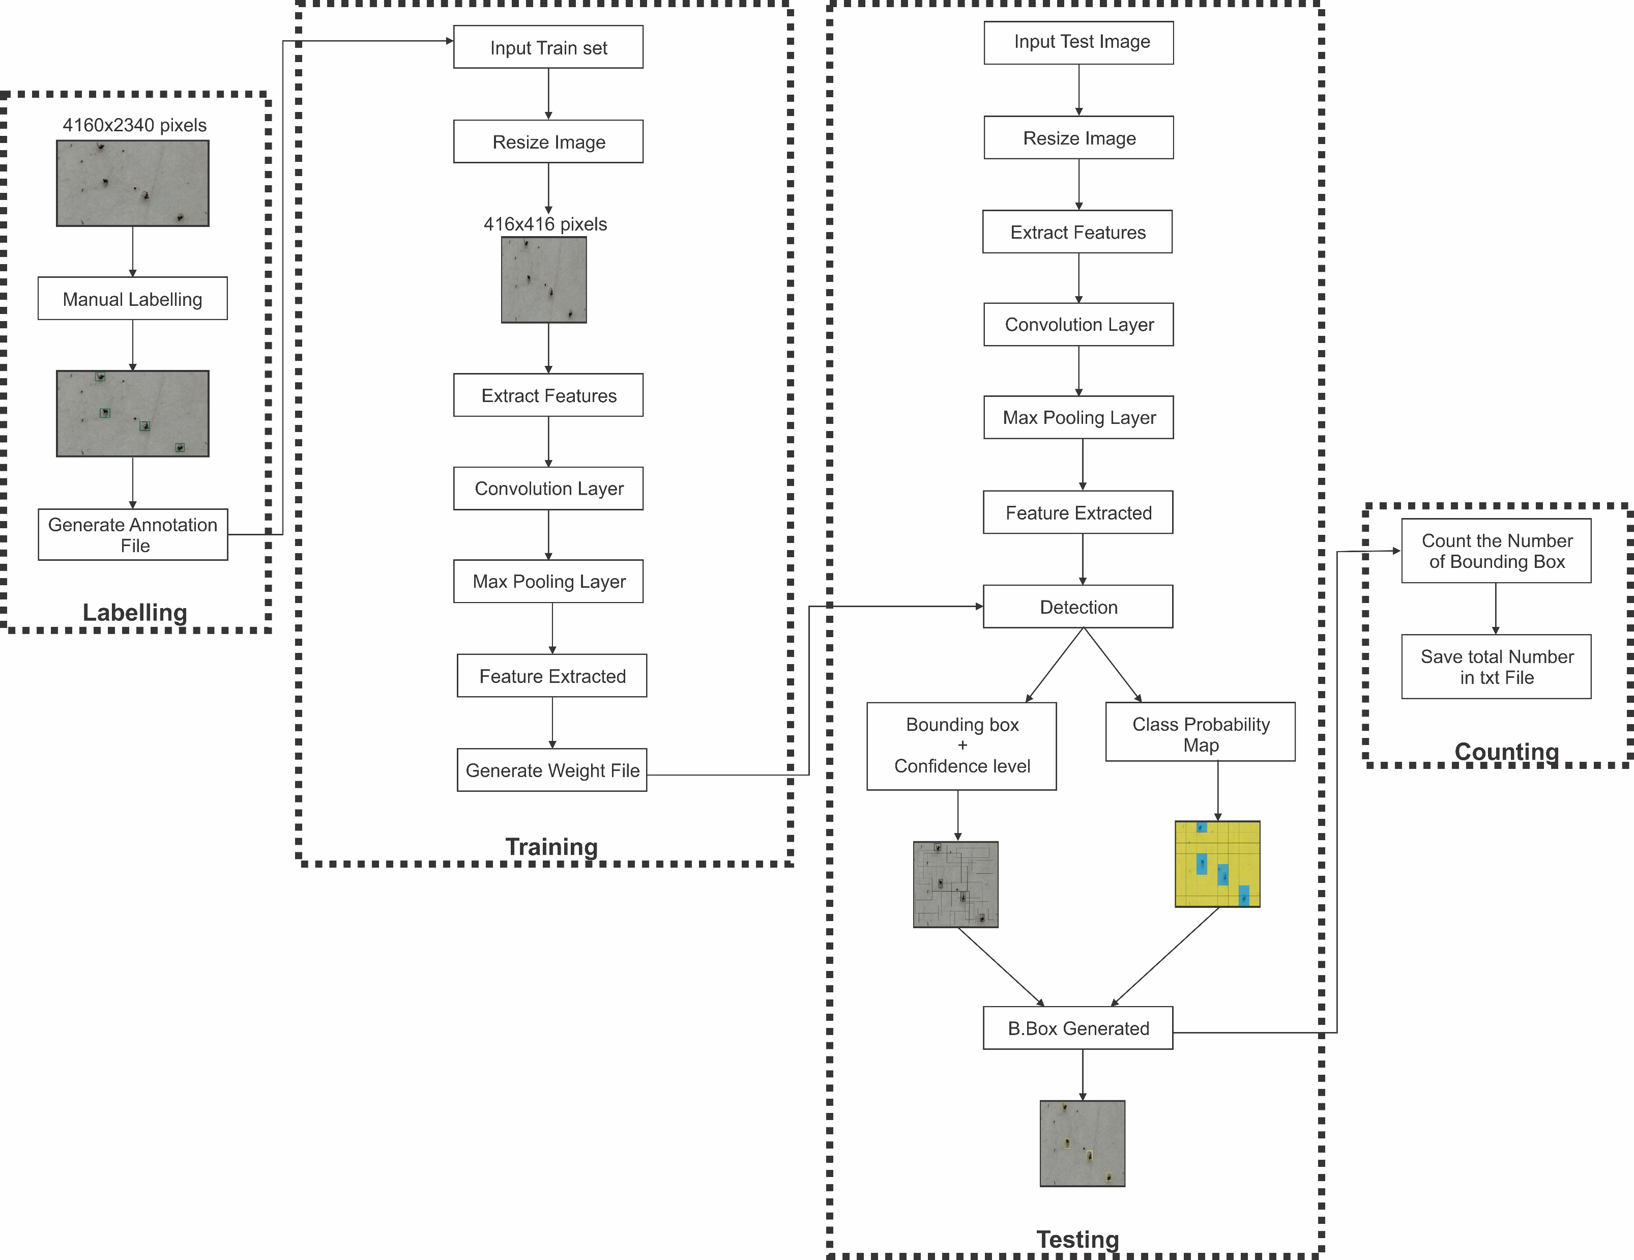


Arief
Arief

Slide 8
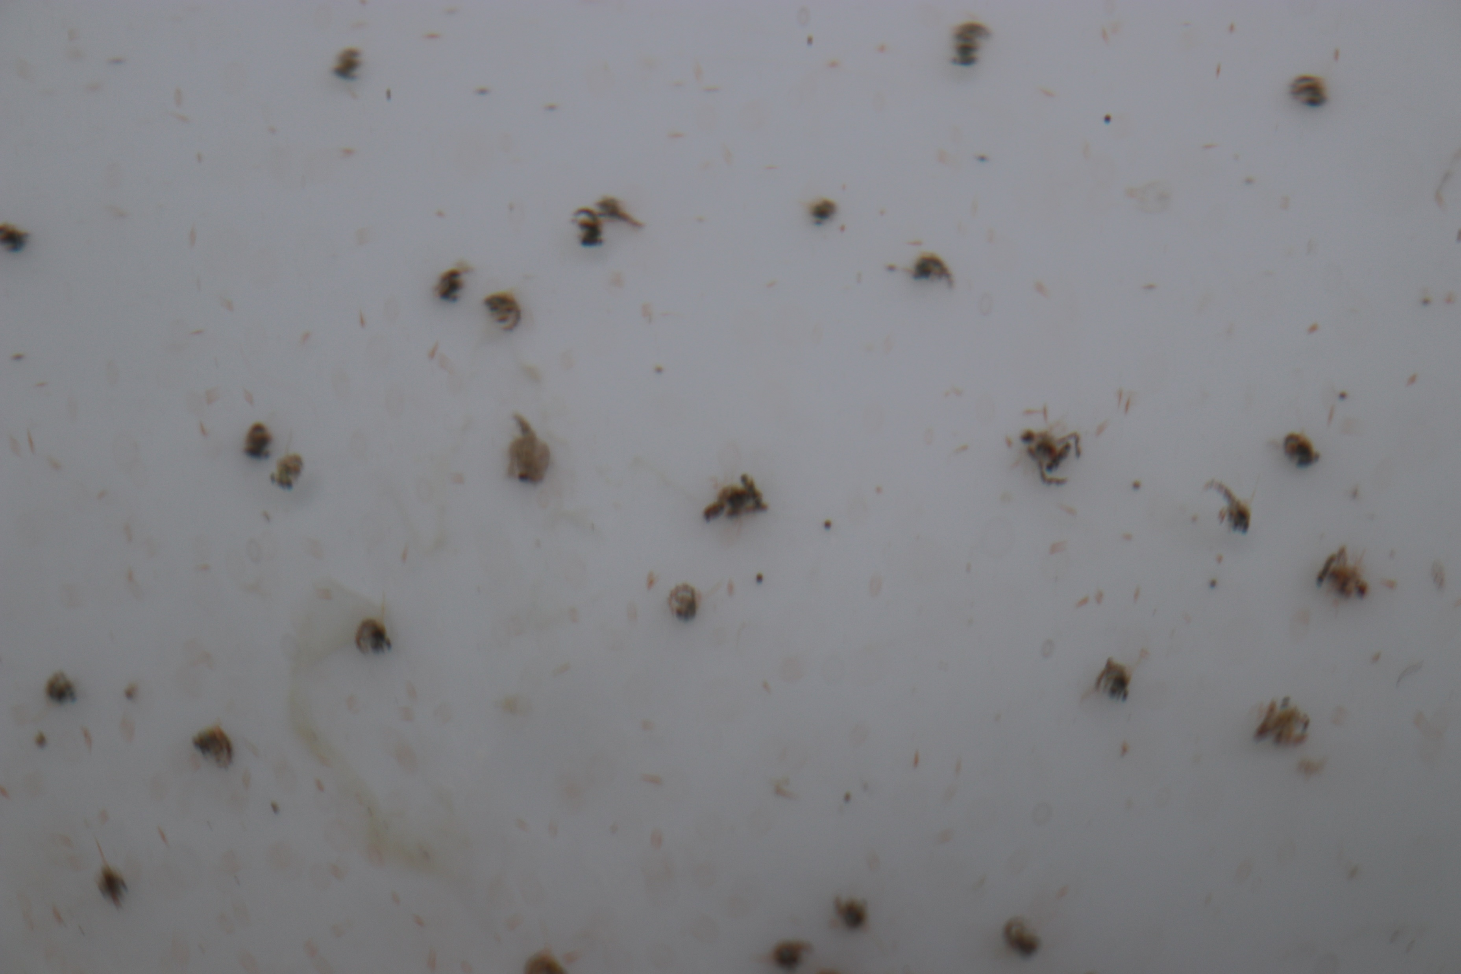
Departemen Teknik Informatika
Fakultas Teknik
Universitas Hasanuddin
YOLO Prediction
Cv2.dnn.blobFromImage
blob
blob = cv2.dnn.blobFromImage(image, 1 / 255.0, (416, 416),swapRB=True)
Output Prediction
CNN
Muh. Arief Wicaksono – D42115302
“DETEKSI DAN PERHITUNGAN JUMLAH LARVA KEPITING RAJUNGAN DENGAN METODE OBJECT DETECTION”
Notes:
Binary Large Object = merujuk pada sekelompok piksel yang terhubung dalam sebuah gambar
Large yg dimaksud merepresntasikan bahwa hanya objek dengan ukuran tertentu saja yang dapat dideteksi, dan binary dengan nilai kecil akan dianggap noise
Kenapa di swap? Karean kita menggunakan format BGR yang dimana mean value menggunakan format RGB
Mean substraction = digunakna untuk memperbaiki kualitas citra dengan mengurangi penchayaan berlebih
Optionally resizes and crops image from center, subtract mean values, scales values by scalefactor, swap Blue and Red channels.

Slide 9
Departemen Teknik Informatika
Fakultas Teknik
Universitas Hasanuddin
Drawing Bounding Box
Start
Stop
blob
Draw Bounding Box
YES
Confidence > 0.2
Extract Class Id dan Confidence Score
NO
Muh. Arief Wicaksono – D42115302
“DETEKSI DAN PERHITUNGAN JUMLAH LARVA KEPITING RAJUNGAN DENGAN METODE OBJECT DETECTION”

Slide 10
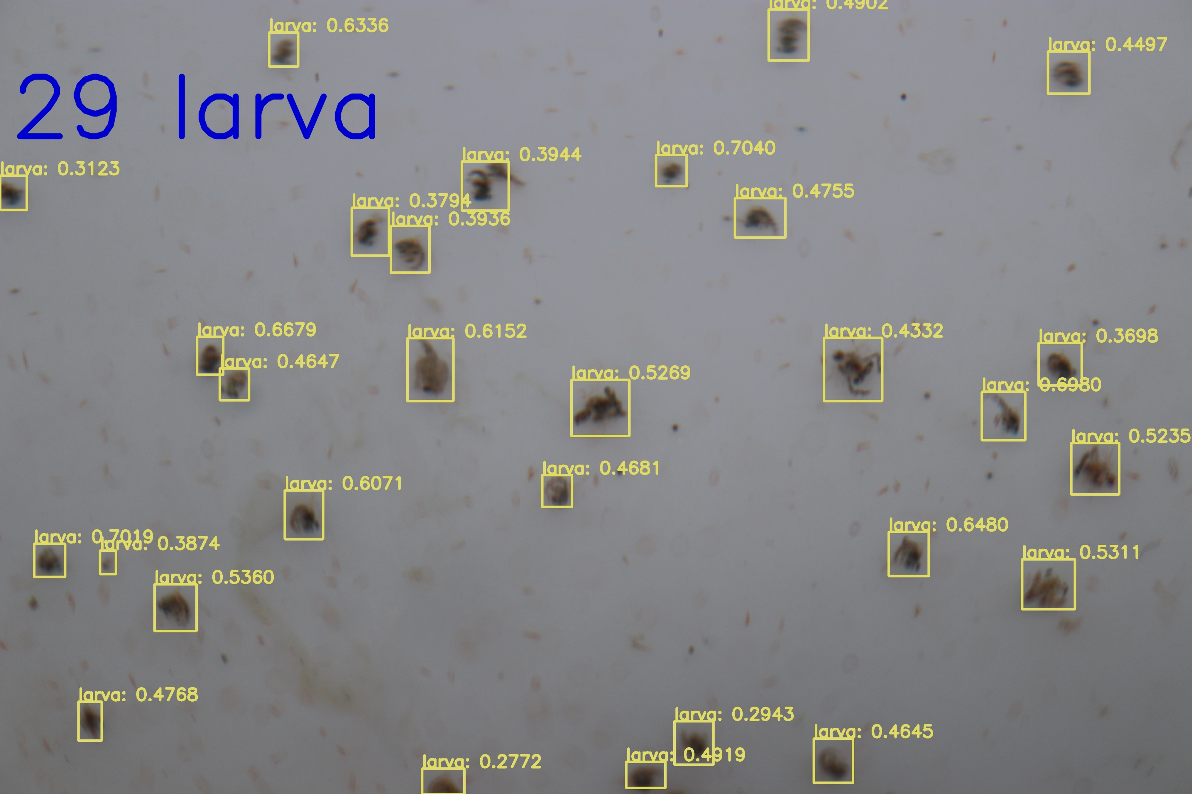
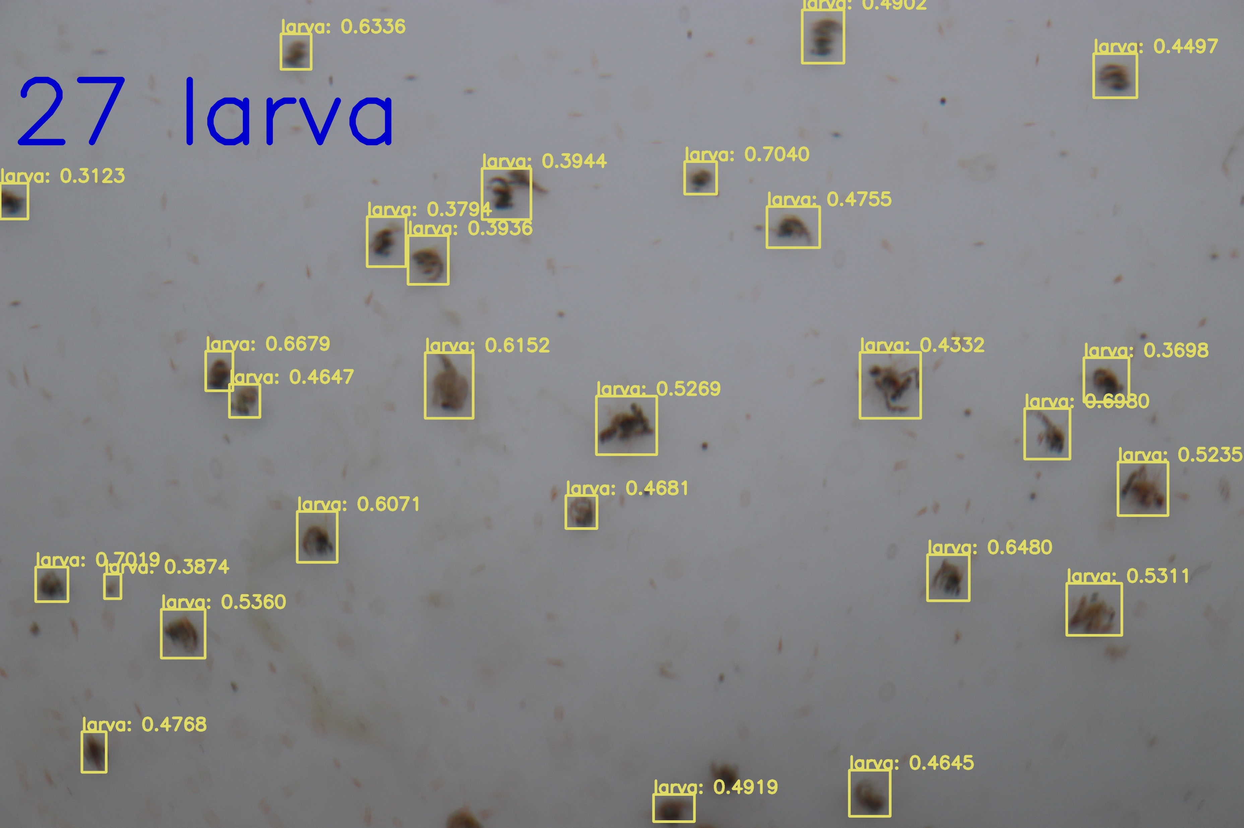
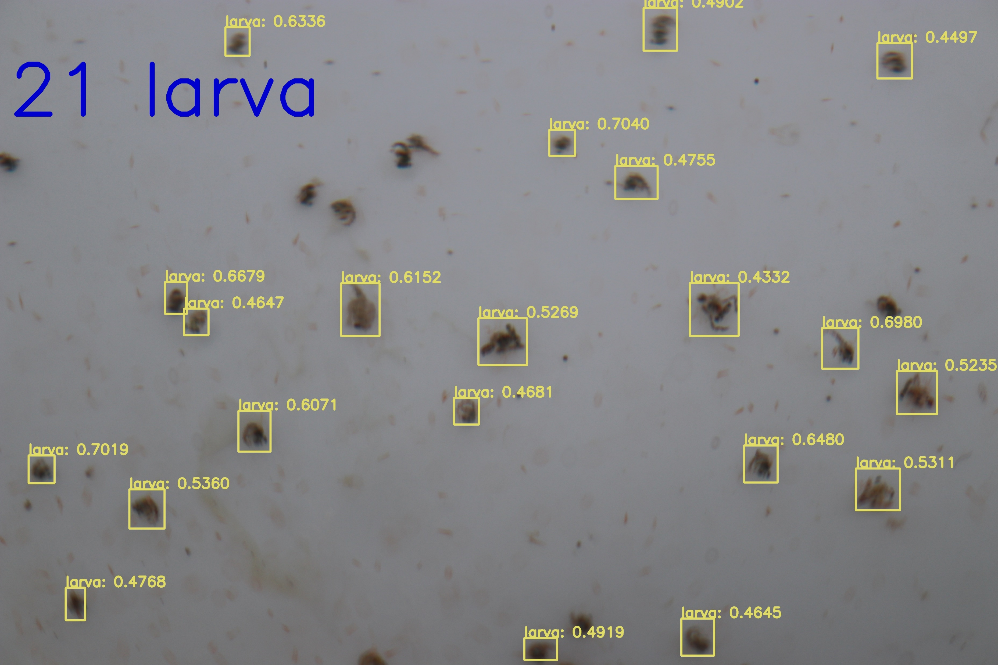
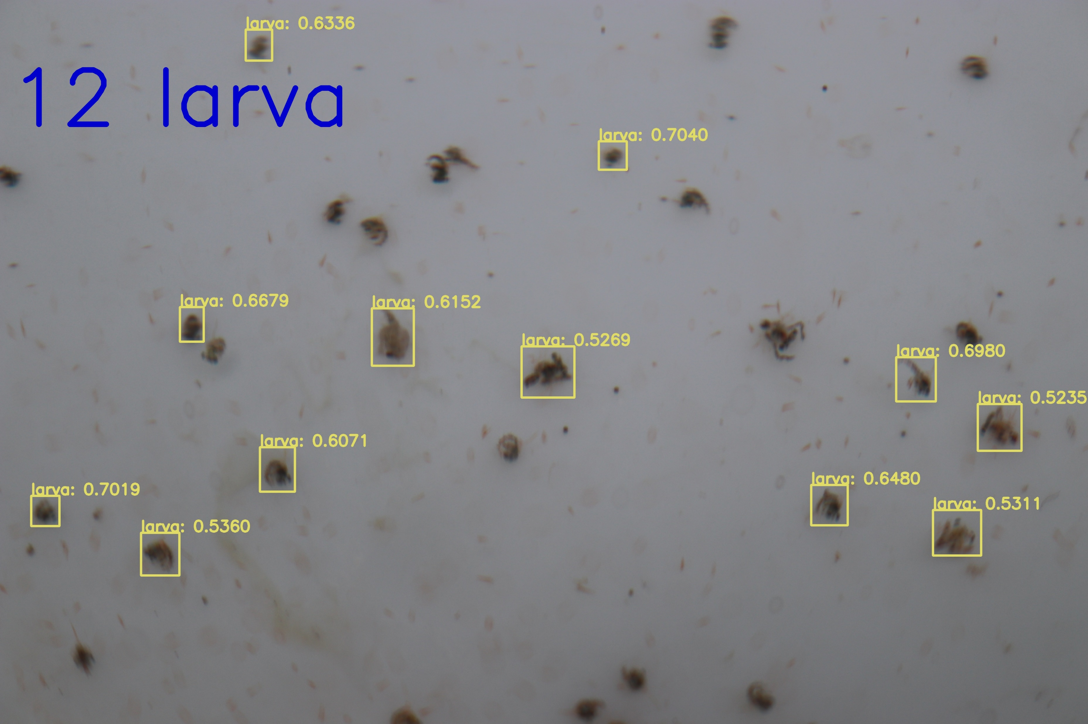
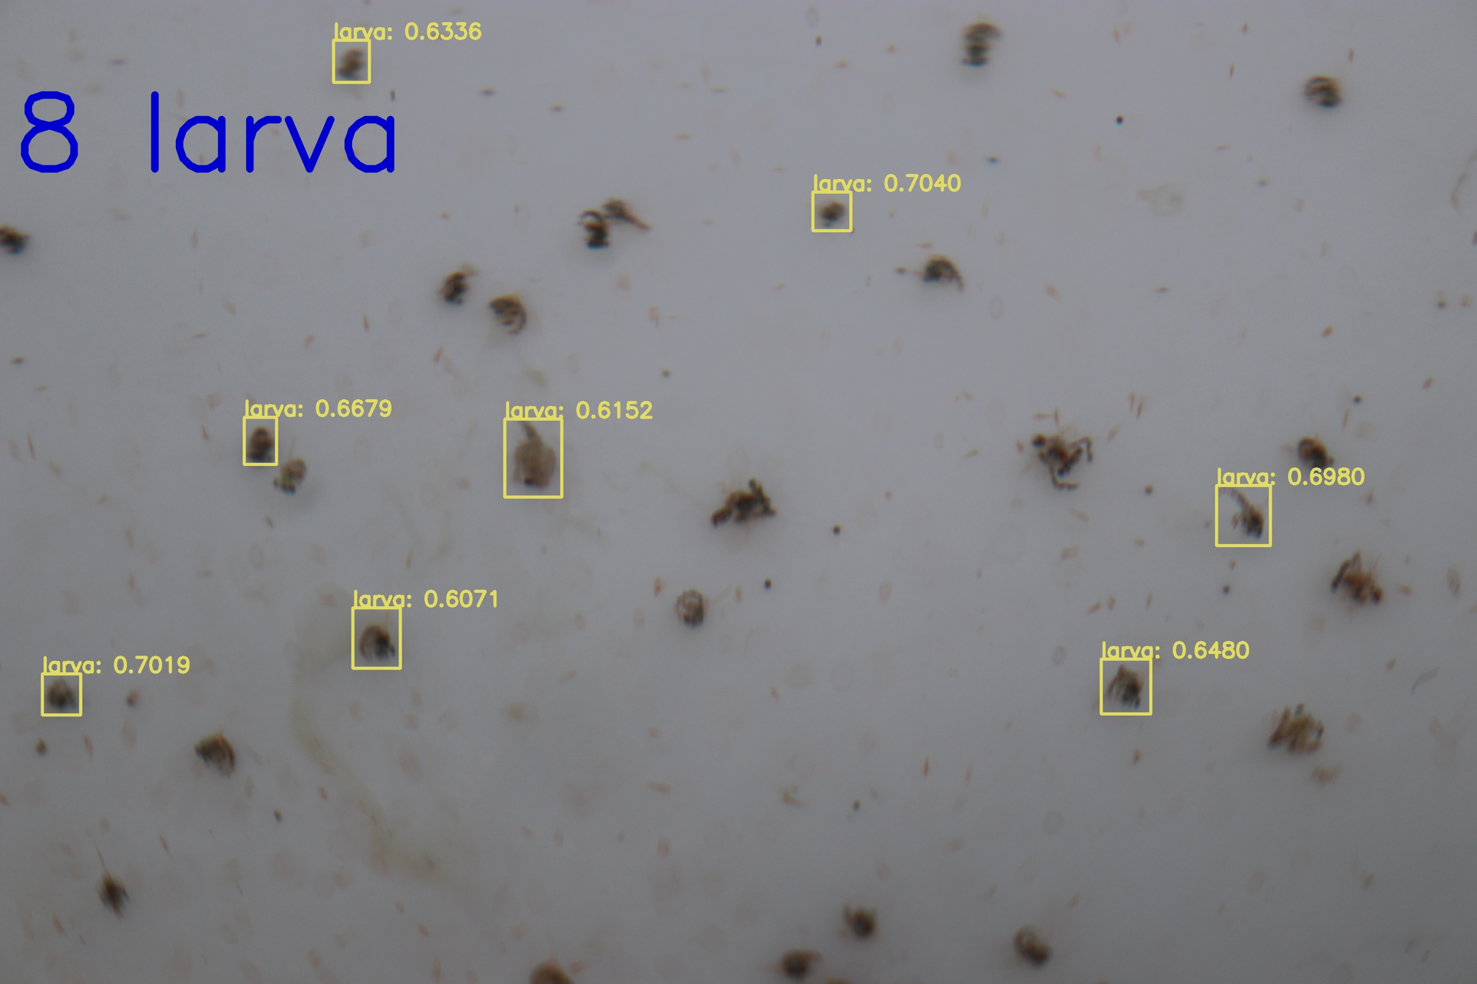
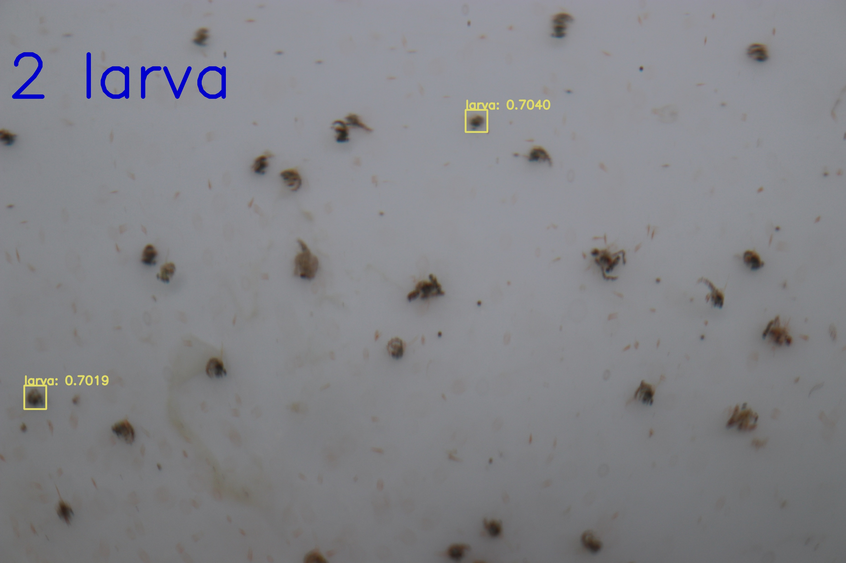
Departemen Teknik Informatika
Fakultas Teknik
Universitas Hasanuddin
YOLO Experiment
Nilai Confidence | Larva yang Tedeteksi
0.1 | 29 Larva
0.2 | 29 Larva
0.3 | 27 Larva
0.4 | 21 Larva
0.5 | 12 Larva
0.6 | 8 Larva
0.7 | 2 Larva
0.8 | 0 Larva
0.9 | 0 Larva
1.0 | 0 Larva
29 Larva

Slide 11
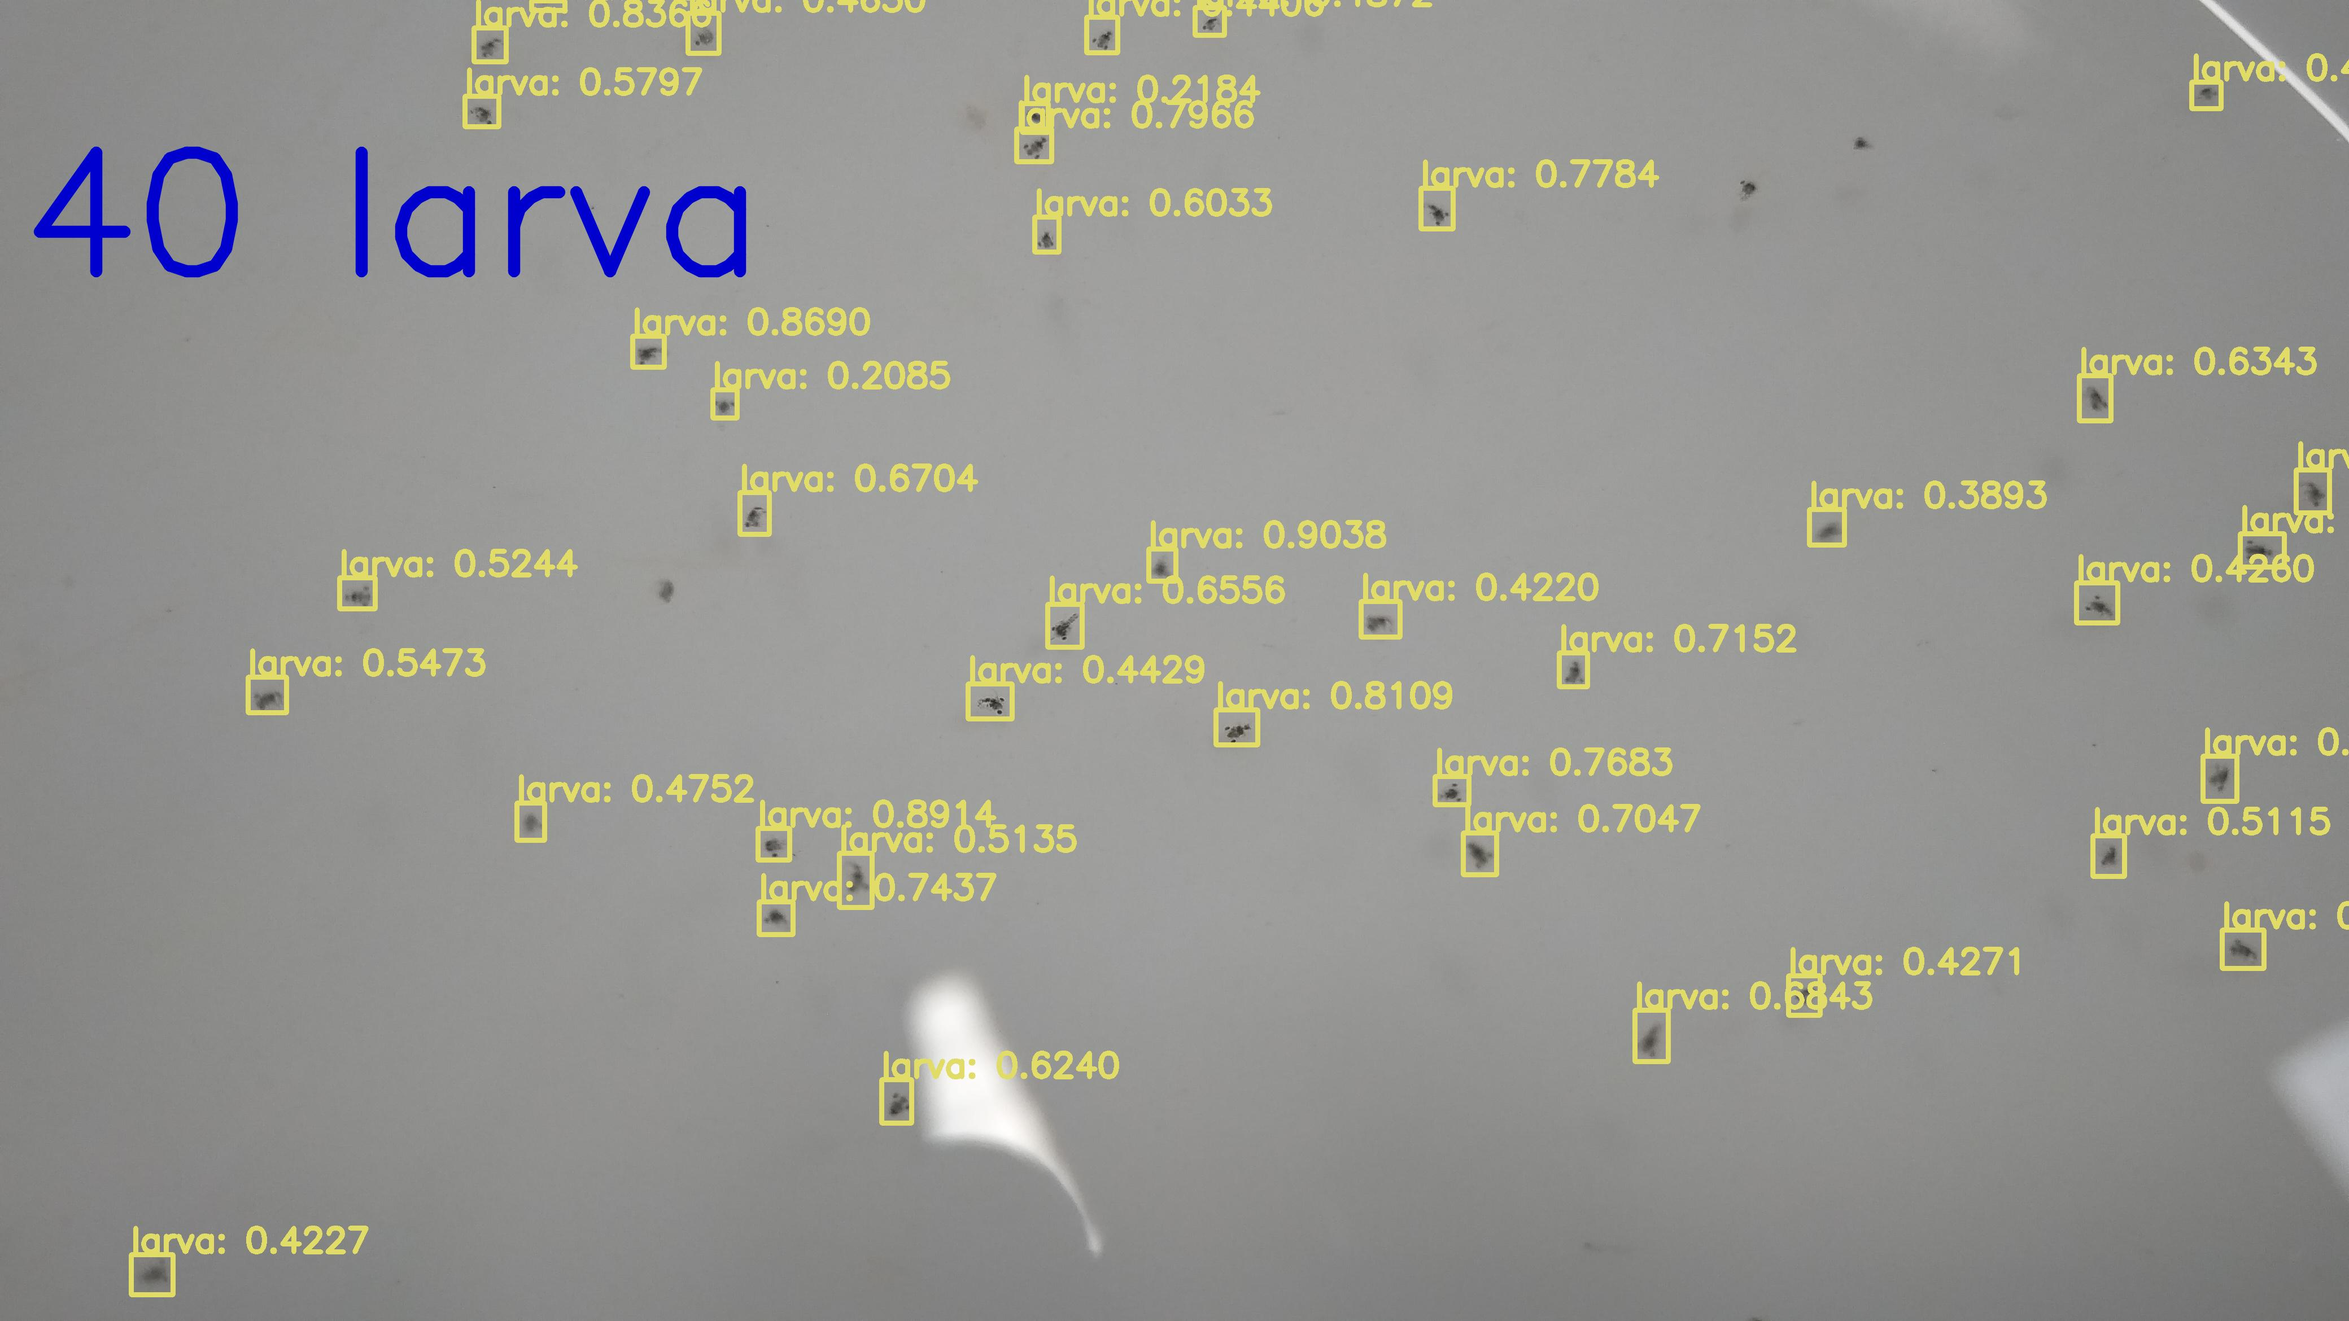
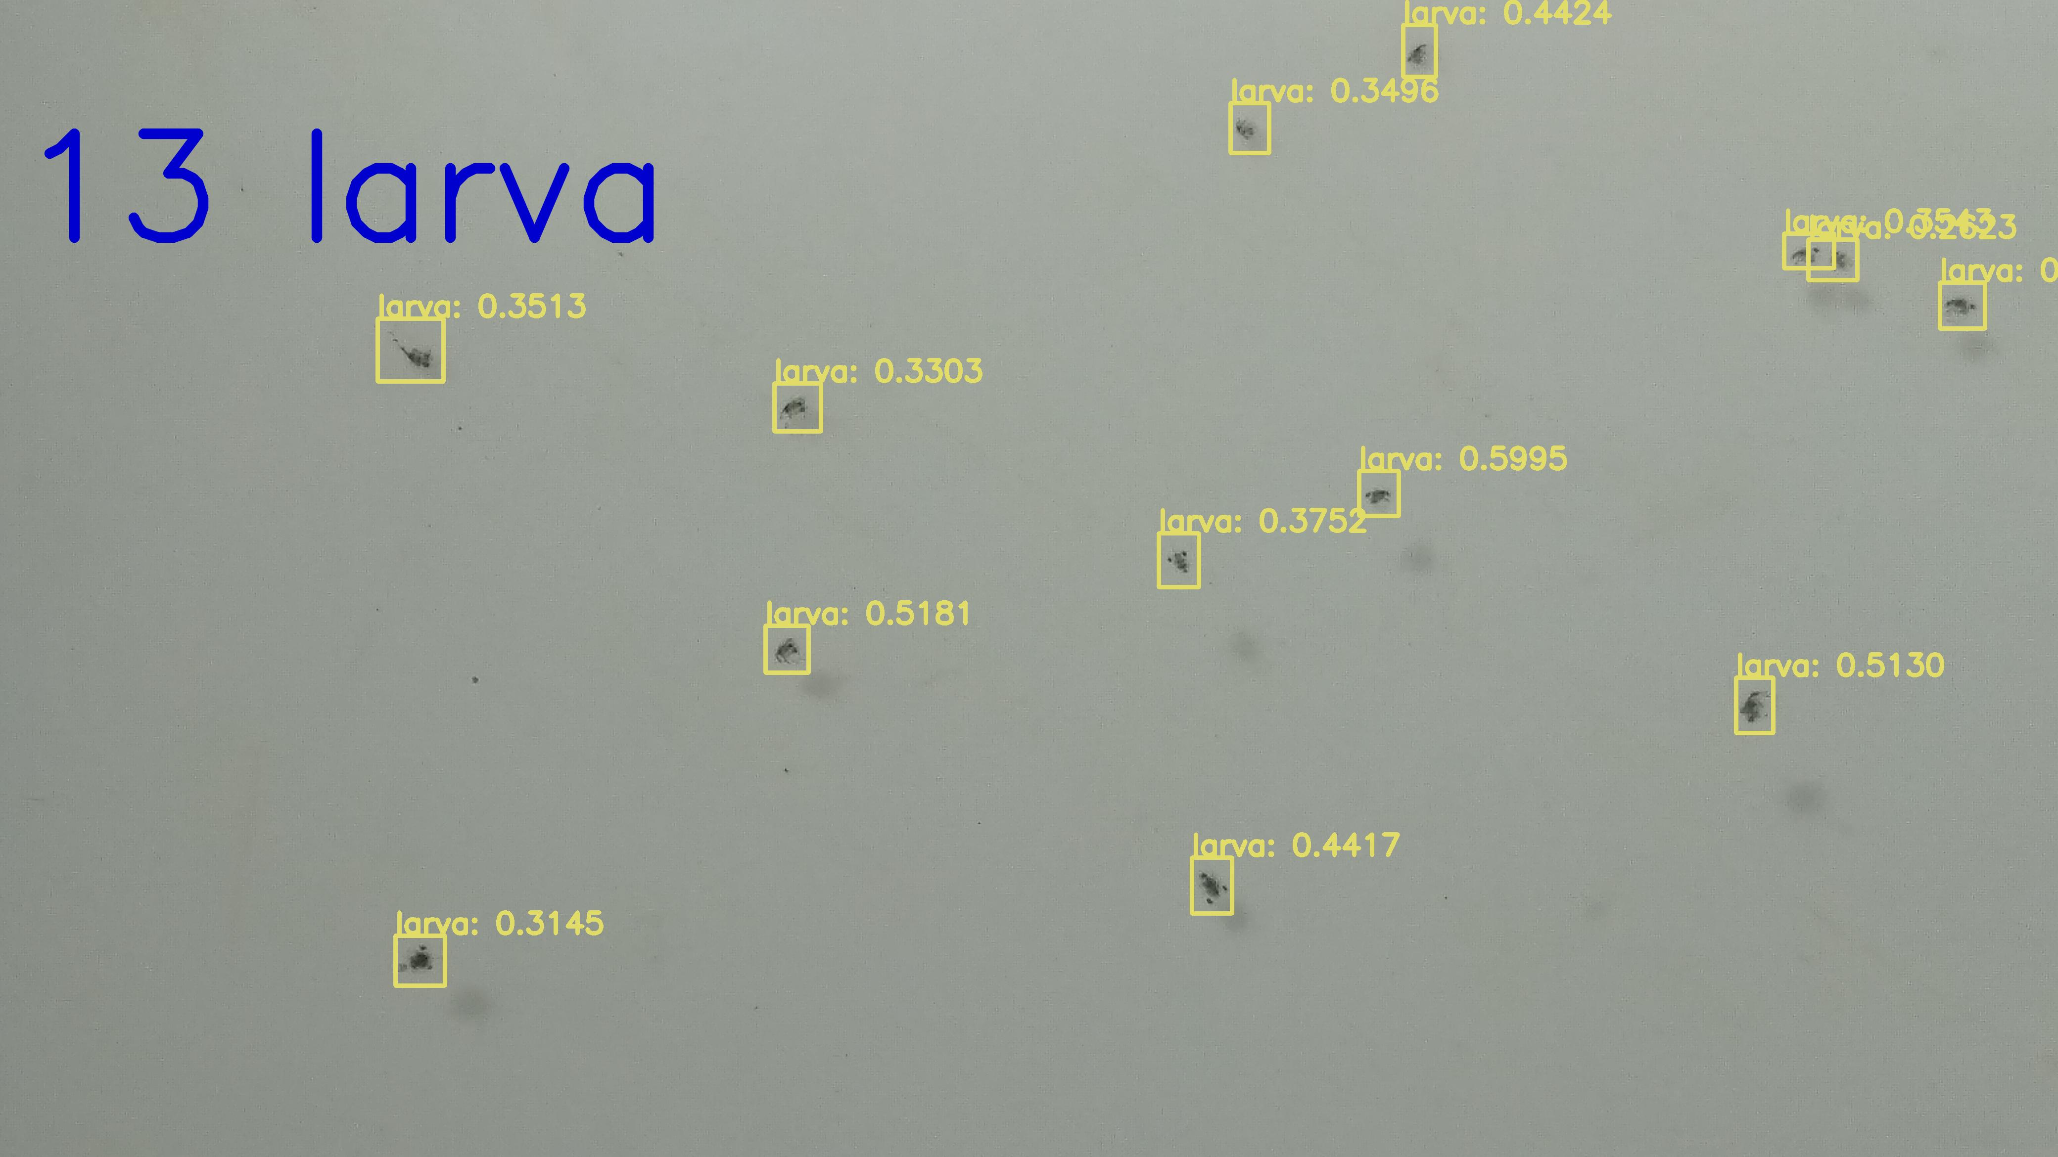
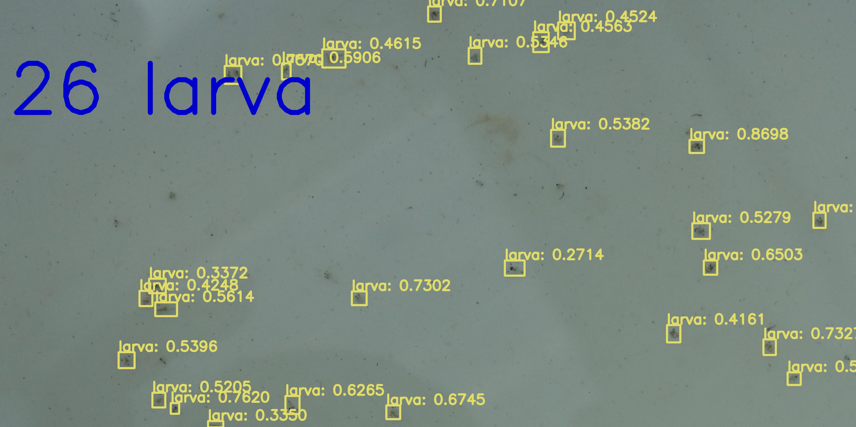
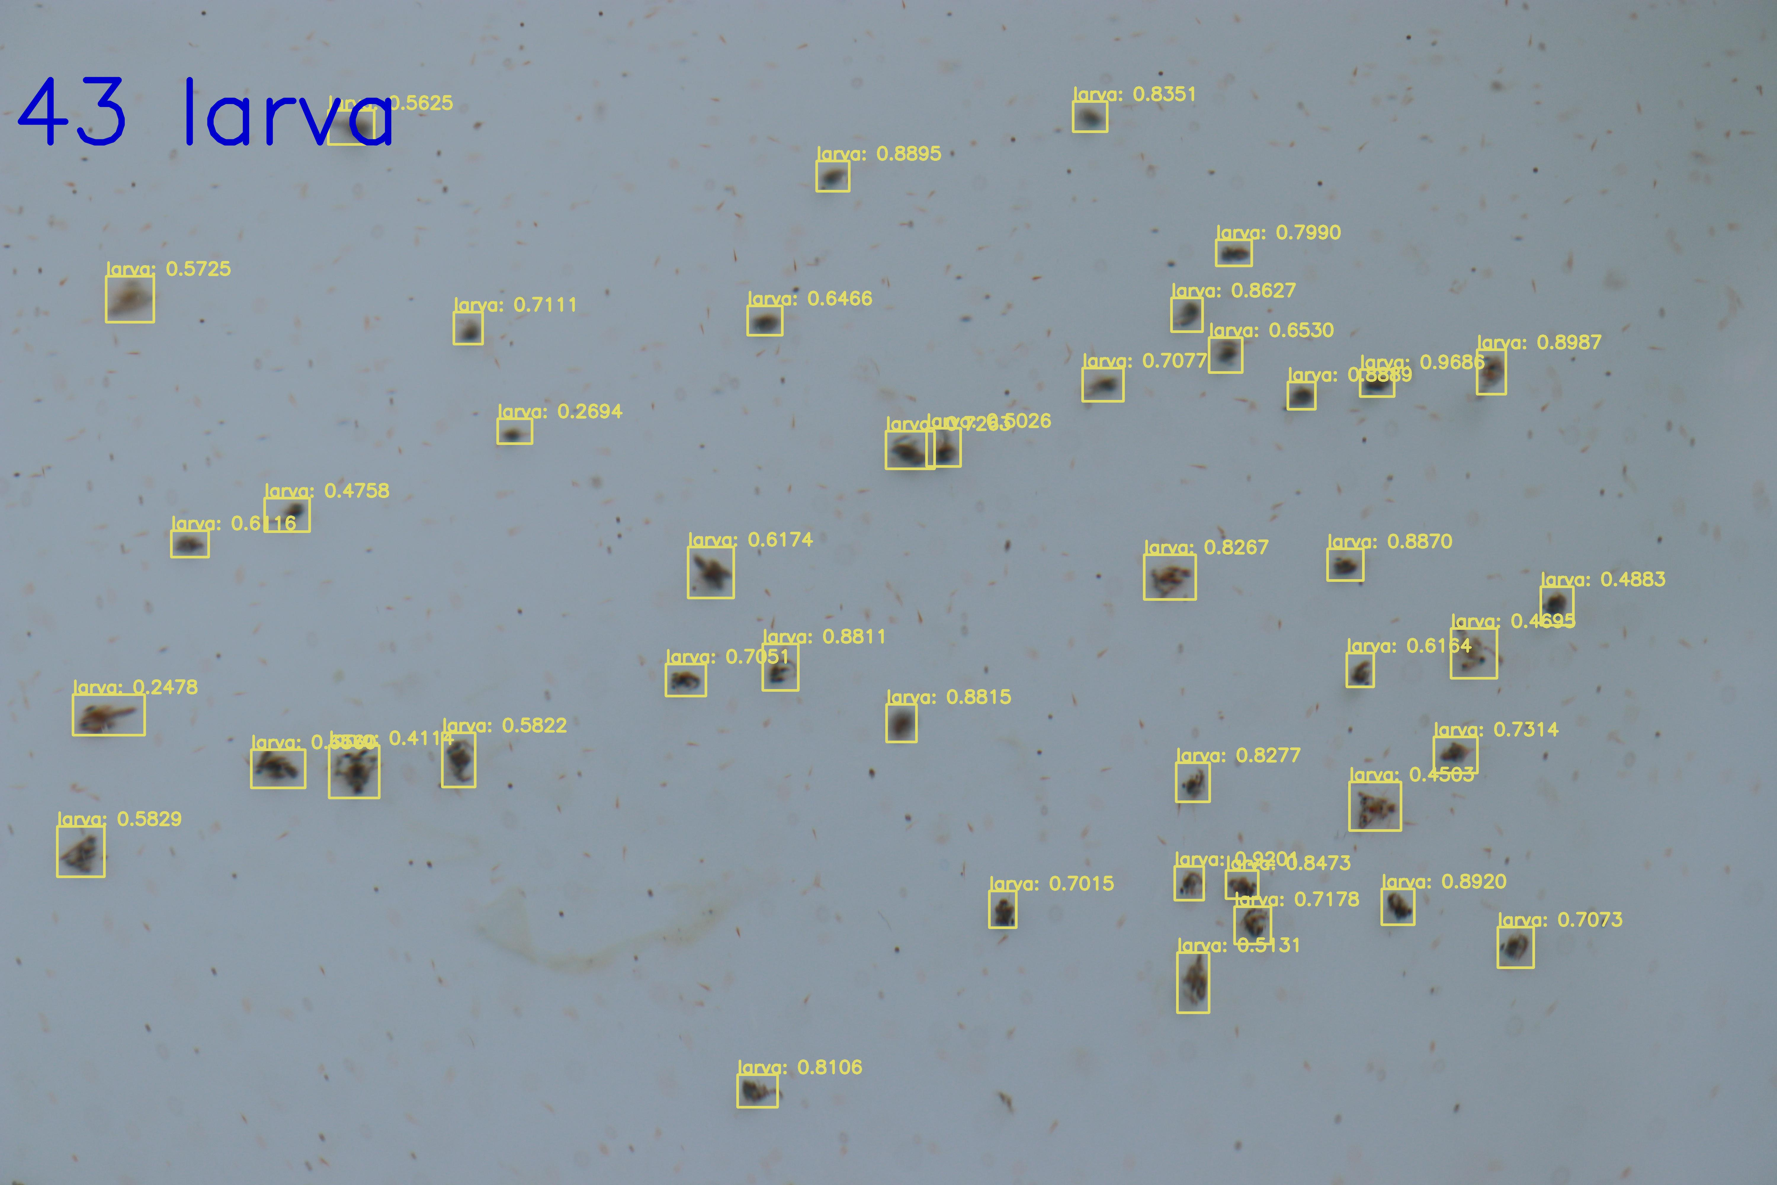
Departemen Teknik Informatika
Fakultas Teknik
Universitas Hasanuddin
YOLO Experiment
Data | Larva Sebenarnya | Larva yang Tedeteksi
Data 1 | 42 Larva | 40 Larva
Data 2 | 13 Larva | 13 Larva
Data 3 | 33 Larva | 26 Larva
Data 4 | 43 Larva | 43 Larva

Slide 12
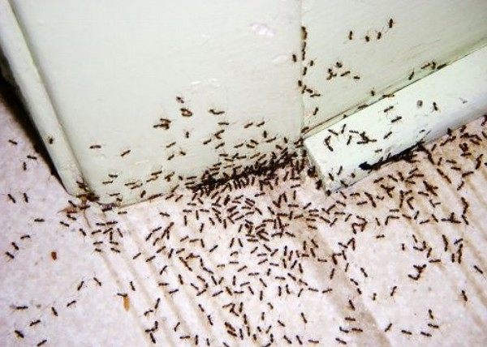
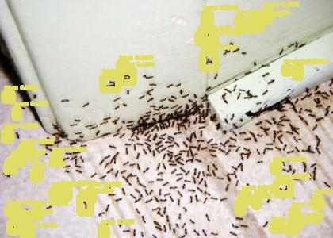
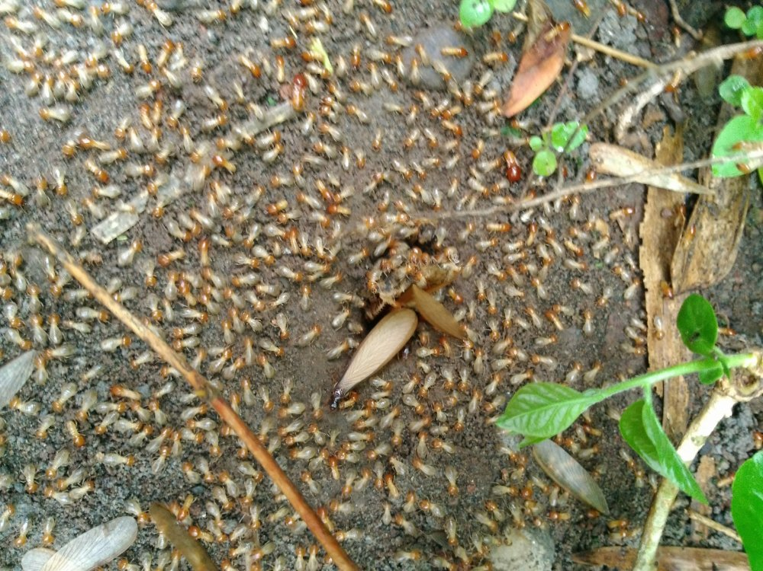

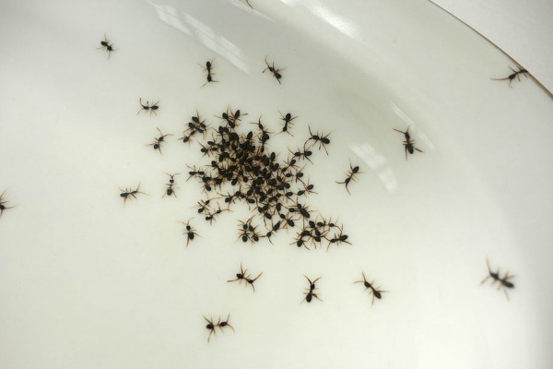
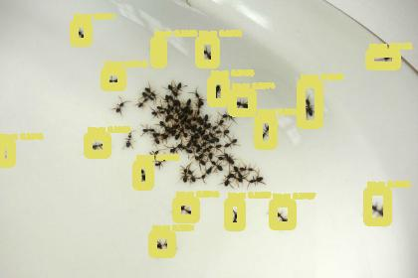
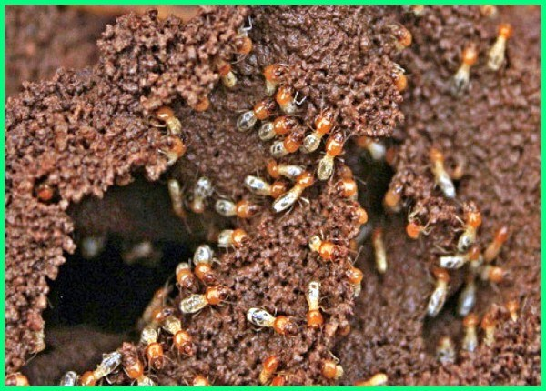

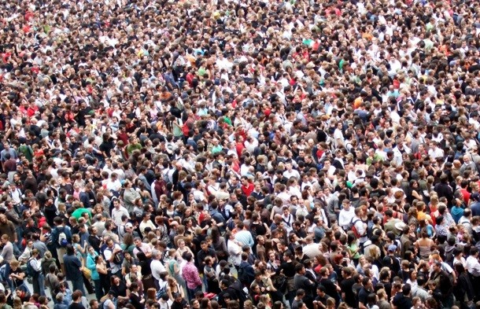
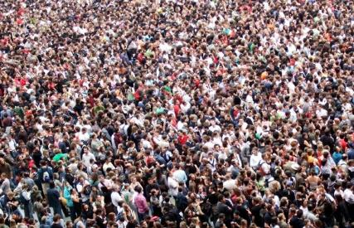
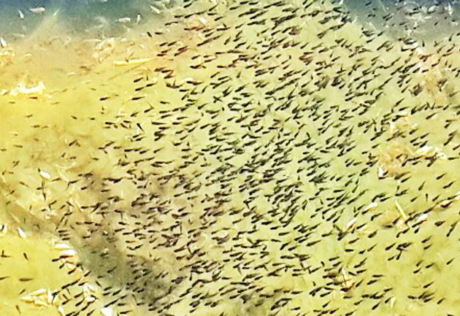
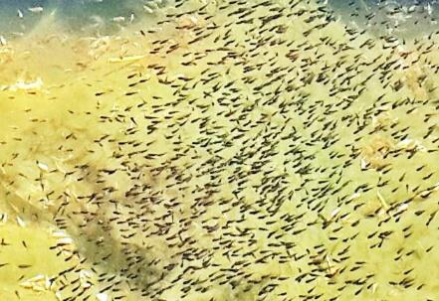
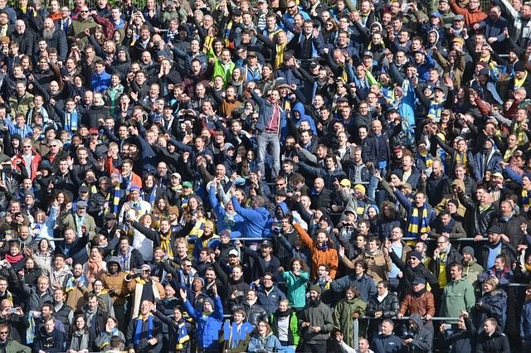
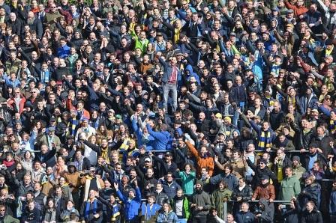
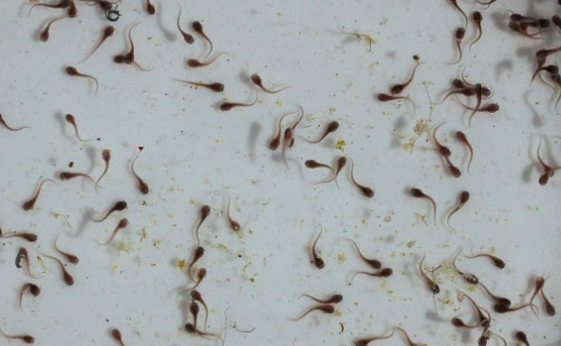
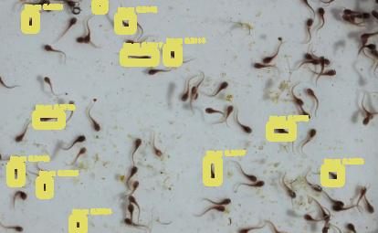
Departemen Teknik Informatika
Fakultas Teknik
Universitas Hasanuddin
YOLO Experiment
Gambar 1
Gambar 5
Gambar 2
Gambar 6
Gambar 3
Gambar 7
Gambar 4
Gambar 8

Slide 13
Departemen Teknik Informatika
Fakultas Teknik
Universitas Hasanuddin
Terima Kasih
Muh. Arief Wicaksono – D42115302
“DETEKSI DAN PERHITUNGAN JUMLAH LARVA KEPITING RAJUNGAN DENGAN METODE OBJECT DETECTION”

